Slide 1


Slide 2
عنوان
طراحي، آزمون و پيشنهاد الگوي مدرسه پژوهش محور

Slide 3
بیان مسئله
عدم وجود سطح رضایت بخشی از توانایی تفکر انتقادی، قضاوت، استنباط، استدلال، پرسشگری و پژوهش در بين دانش­آموزان(شین، 1998؛ پاول، 1997، پاول و الدر، 2000؛ نوریس، 1983 (
پايين بودن مهارت های تفکر انتقادی، قدرت تجزیه و تحلیل مسائل پیچیده و مواجهه با مسائل سطح بالا در بين دانش آموزان و دانش آموختگان ايراني(کیانی، 1391؛ آخوندزاده، 1390؛ حقانی، 1389؛ جاویدی و عبدلی، 1389؛ آنجفی، 1388؛ اطهری، 1388).
شرایط سنتی حاکم بر مدارس ما باعث پديد آمدن مسائل زير شده است:
بسته شدن راه جستجو و کاوش و کشف بر روی دانش­آموزان،
گرفتن استقلال عمل از آنها
در اختيار داشتن همه مسوولیت­ها و اختیارات توسط معلم و محور بودن او در كلاس(قاسمی پور، 1388)
پايين بودن علاقه­ معلمان به امر پژوهش و تمركز اکثر آنان صرفا بر نقش آموزشي خود
ضعف و نقصان وضعيت پژوهش در بين معلمان و رکود پژوهش در مدرسه(عنايتي، 1391)
روش هاي سنتي تدريس و حفظ کردن و آموزش طوطي وار
محور تلقي شدن معلم و کتاب به عنوان اساسي ترين محورهاي آموزش و ناديده گرفته شدن نقش دانش آموز که اساسي ترين محور آموزش است( دانش پژوه و فرزاد، 1385؛ آقازاده، 1384).

Slide 4
مهارت هايي مانند :
فعال ساختن دانش آموزان در فرايند يادگيري و بکار بردن روش هاي فعال تدريس،
آموختن چگونه ياد گرفتن، حل مسائل، تركيب دانش قديم و جديد
ايجاد زمينه هاي مناسب براي افزايش تفکر انتقادي و ايجاد تجربه هاي يادگيري،
استفاده از مشارکت فعال همه دانش آموزان در فعاليت هاي آموزشي،
ايجاد زمينه هاي پرسشگري، ايجاد موقعيت هاي مبهم و سوال برانگيز براي کشف مجهولات و...
از دانش حرفه اي معلم نشات گرفته و عملکرد او را اثربخش مي سازد (کريمي، 1387؛ عبدالهي، 1392؛ هانتلي، 2008، دانش پژوه و فرزاد، 1385 ).
متاسفانه معلمان
از مهارت هاي حرفه اي لازم برخوردار نيستند،
با روش هاي سنتي عمل مي نمايند و اطلاعاتشان به روز نيست،
کلاس را به شكل سنتي اداره مي كنند و نقششان انتقال دانش به دانش آموزان است(دانش پژوه و فرزاد، 1385).

Slide 5
اهمیت و ضرورت انجام پژوهش
سند تحول بنيادين آموزش و پرورش :
توسعه ظرفیت پژوهش و نوآوری، استفاده از ظرفيت هاي موجود برای گسترش فرهنگ تفکر و پژوهش در بین مدیران و مربیان و تامین پژوهشگر مورد نیاز تعلیم و تربیت رسمی عمومی و حمایت از پژوهشگران فعال و مجرب، ايجاد شبکه فعال پژوهشي
سند برنامه درسی ملی:
اصل 3-3 : تقویت روحیه پرسشگری و پژوهشگری،
رویکرد 6-2-4: توجه به معلم به عنوان یادگیرنده و پژوهشگر آموزشی و پرورشی
رویکرد 2-4-4یادگیری، حاصل تعامل خلاق، هدفمند و فعال یادگیرنده با محیط های متنوع یادگیری
رویکرد 1-5-4 ، 2-5-4 و اصل 4-10ارزشیابی با ماهيتي متفاوت براي ايجاد زمینه انتخاب گری، خود مدیریتی و رشد مداوم با تاکید بر خود آگاهی، خود ارزیابی و تصمیم گیری
رویکرد 1-6-4 : محیط یادگیری متناسب با نیازها، علایق و ویژگی های دانش آموزان
رویکرد 2-7-4: مدیر مدرسه با مسوولیت تامین و توسعه یادگیری

Slide 6
در بخش حوزه های تربیت و یادگیری به ویژه در حوزه علوم انسانی و مطالعات اجتماعی، ریاضیات و علوم تجربی:
فرایند یاددهی و یادگیری مبتنی بر پرسشگری نقادانه و استدلالی و استفاده از روش های کاوشگری و پژوهش مشارکتی، پروژه، مطالعه موردی، بکارگیری استراتژی های حل مسئله، مدل سازی، تفکر نقاد و استدلال منطقی، خود یادگیری، ژرف اندیشی و تعالی جویی در دانش آموزان ( سند برنامه درسی ملی، 1391: 33-36).
با توجه به مفاد دو سند مذکور
مدرسه مناسب ترين جايگاه و تواناترين بستري است که مي تواند براي شروع و ترويج فرهنگ پژوهش و تقویت مهارت هاي پژوهشگری مورد استفاده قرار گيرد. بنابر این ایجاد یک مدرسه پژوهش محور می تواند زمینه تحقق آنچه که در اسناد بالا دستی مورد توجه قرار گرفته است را، فراهم سازد.

Slide 7
مبانی نظری
دانش‌آموز همواره مطيع و منفعل است و با گوش دادن و يا نوشتن مطالب در اطلاعات معلم شريک مي‌شود.
محتواي دانش اهميت زيادي دارد، اما بر مهارتها و نگرشها تأکيد نمي‌شود و معلم نيز اطلاعات را از طريق شفاهي يا نمايشي به دانش‌آموزان ارائه مي‌کند.
رویکرد انتقالی
Transmission approach
معلم بدون درگير کردن جدي دانش‌آموزان در فرآيند يادگیري، جواب بيشتر سئوال ها را بطور مستقيم به آنها می گوید و بر یافتن پاسخ صحیح، به حافظه سپردن واقعیات و دوباره دسته بندی کردن اطلاعات تاکید دارد.
گرچه در اين رويکرد انتقال مطالب با سرعت بالا در کوتاه ترين زمان انجام مي‌شود و معلمان نيز با اين روش آشنا و بر آن مسلط هستند، اما فهم عميق مطالب از سوی دانش آموزان صورت نمی گیرد و میزان یادگیری واقعی آنان نيز قابل اندازه‌گيري دقيق نیست.
بنیان های نظری یادگیری پژوهش محور
در این نوع یادگیری معلم در فرایند آموزش مراحلی را برای دانش آموز در نظر می گیرد مانند آگاه کردن او در باره ارتباط مفاهیم فعلی و مفاهیم قبلی مرتبط، ایجاد فضای گسترده ذهنی و ارتباط مفاهيم با یکدیگر، جهت گیری به سمت مواد جدید آموزشی با مواد موجود از طریق ارتباط مستمر و ایجاد وحدت بین آنها.
رویکرد یادگیری ساختنگرا
Constructivist Approach
مشارکت دانش آموزان در فرایند یادگیری با ساختن درک و فهم جدید خود از اطلاعاتی که به دست آورده اند و با ساختن مجدد آنچه که قبلا ساخته اند، برای تشکیل دیدگاه های شخصی نسبت به جهان پیرامون خود
تحت تاثیر عقاید رفتارگرایی و برخاسته از فلسفه نسبیت گرایی
نظریه پردازان: ویگوتسکی- پیاژه- برونر
تولید دانش جدید با مشارکت و در گیرکردن دانش آموزان در فرایند آموزش و دست ورزی آنها با اطلاعات و ایده ها

Slide 8
آموزش و یادگیری در رویکرد ساختن گرا
مشخصه هاي یادگیری
آموزش و تدریس
اجتماعی
خلاق
فعال
تعاملی
فرایندی

Slide 9
ساختن گرایی و آموزش پژوهش محور:
هماهنگی کاملی بین ساختن گرایی و مدل یادگیری مبتنی بر پژوهش وجود دارد. یادگیری مبتنی بر پژوهش یک رویکرد ساختن گرا در آموزش و پرورش است که در آن دانش آموزان مالک یادگیری خود هستند. این رویکرد با جستجوگری و طرح سوالات اساسی آغاز و با گردآوری اطلاعات، تجزیه و تحلیل آنها، تولید راه حل و اکتشاف، تصمیم گیری و اقدام جریان می یابد. از طریق پژوهش و درگیری ذهنی با موضوعات، افراد بیشترین درک خود از جهان پیرامون را شکل می دهند و مهارت های تفکر در آنان توسعه می یابد( ساکی، 1388: 75).
ساختن گرایان پیشنهاد می کنند که طراحان آموزشی به تدارک مسائلی بپردازند که امکان حل آنها از طرق متعدد وجود دارد و سبب به چالش افتادن یادگیرندگان می شود. ساختن گرایان معتقدند لازم است افراد با استفاده از حواس و توانایی های عقلانی خود به درک و فهم پدیده ها بپردازند و چگونگی آموختن را بیاموزند(رایدر، 2005).

Slide 10
عوامل موثر بر ايجاد مدرسه پژوهش محور از نگاه مطالعات و تحقیقات
فرهنگ سازمانی
ساختار سازمانی(ساختار سازمانی توانا ساز و بازدارنده)
مدرسه به عنوان جامعه یادگیرنده حرفه ای
ارتباط سیستماتیک(اتحاد بین مدارس توسط معلمان مدارس و بین مدارس و موسسات آموزش عالی و یا سایر نهادهای خصوصی و عمومی )
معلم پژوهش محور
مدیرپژوهش محور(با تاکید بر رهبری توزیعی)
برنامه درسی پژوهش محور
یادگیری پژوهش محور

Slide 11
اهداف پژوهش
هدف کلی:
طراحی الگوی مدرسه پژوهش محور
اهداف جزیی:
شناسایی نشانگان و ابعاد مدرسه پژوهش محور
طراحی الگوی مدرسه پژوهش محور
اعتبار سنجی الگوی ارائه شده
ارزیابی وضعیت موجود مدارس متوسطه(دوم) دخترانه دولتی شهر تهران بر اساس الگوی پیشنهادی

Slide 12
سوالات پژوهش
سوال اصلی:
الگوی مناسب ایجاد یک مدرسه پژوهش محور چیست؟
سوالات جزیی:
ابعاد و نشانگان یک مدرسه پژوهش محور کدامند؟
بر اساس ابعاد و نشانگان شناسایی شده، الگوی مدرسه پژوهش محور چیست؟
اعتبارالگوی ارائه شده برای مدرسه پژوهش محور به چه میزان است ؟
مدارس متوسطه شهر تهران بر اساس الگوی پیشنهادی چه وضعیتی دارند؟

Slide 13
مراحل پژوهش
جمع آوری داده‌های کیفی حاصل از مصاحبه
استخراج، کدگذاری و تحلیل داد‌ه های کیفی
مرحله کیفی پژوهش
تدوین الگوی مفهومی بر اساس مصاحبه
ساخت پرسشنامه
جمع آوری داده‌های کمّی
مرحله کمّی پژوهش
استخراج و تحلیل داده‌های کمّی
ارائه و آزمون الگوی نهایی
نتیجه گیری
نتیجه گیری

Slide 14
نمونه گیری:
نمونه گیری نظری در بخش کمی:
نمونه گیری نظری در بخش کیفی:
جامعه آماری:کليه دبیران زن مدارس دوره دوم متوسطه شهر تهران در سال تحصیلی95-94 شامل 5256 نفر بودند.
حجم نمونه : 361 نفر بر اساس جدول كرجسي و مورگان. براي کمک به اعتبار يافته‌ها و تعميم ‌پذيري بيشتر، حجم نمونه با 20 درصد افزایش به 433 نفر رسید كه 450 پرسشنامه توزیع شد
روش نمونه گیری «خوشه‌اي»(چند مرحله ای): شامل پنج حوزه جغرافيايي شهر تهران(شمال، جنوب، مرکز، شرق، غرب) و يک منطقه آموزشي از هر حوزه به عنوان خوشه
مناطق انتخاب شده 1- 7-8-9-15 در منطقه 1 پنج ، در منطقه7 چهار، در منطقه 8 شش، در منطقه 9 چهار و در منطقه 15 چهار دبیرستان دخترانه جمعا 23 دبیرستان متوسطه دوم
نمونه گیری هدفمند، استفاده از تكنيك گلوله برفي تا مرز «اشباع» نظری نمونه بخش كيفي شامل 25 نفر بود:10 نفر از استادان و اعضای هیات علمی دانشگاه فرهنگیان و پژوهشگاه مطالعات آموزش و پرورش
9 نفر ازکارشناسان پژوهشگاه مطالعات آموزش و پرورش، معاونت آموزش ابتدایی، متوسطه و دفتر وزارتی
3 نفر از مدیران پژوهش سراهای دانش آموزی
3 نفر از معلمان موفق

Slide 15
ابزار گردآوری داده ها
در بخش کمی
در بخش کیفی
پرسشنامه محقق ساخته: مبنای تهیه پرسشنامه، گویه های شناسایی شده در بخش کیفی بود که از محورهای باز مصاحبه و متون تخصصی مربوطه و ادبیات پژوهش برای تکمیل پرسشنامه به دست آمد.
پرسشنامه مورد نظر در قالب مقياس 5 درجه ای ليكرت تنظيم شد.
مصاحبه «نيمه ساخت یافته» و کاربست تکنيک «تحليل محتوا» براي کدگذاري، طبقه‌بندي و تلخيص اطلاعات

Slide 16
روایی و پایایی ابزارهای پژوهش
روایی و پایایی ابزار بخش کمی
روایی و پایایی ابزار بخش کیفی
روایی: براي پرسشنامه، از روایی محتوا (اخذ نظرات چند نفر از متخصصان) استفاده شد و با اعمال اصلاحات لازم، فرم نهایی پرسشنامه با 74 گویه مورد تایید قرار گرفت. همچنین برای تعیین روایی سازه از تحلیل عاملی تاییدی استفاده شد.
پایایی: ضریب آلفای کرونباخ مورد استفاده قرار گرفت. برای پرسشنامه:
مدرسه پژوهش محور 0/98،
معلم یادگیرنده حرفه اي 0/91،
مدیر پژوهش محور0/93،
فرهنگ و ساختار پژوهش محور0/97
آموزش و یادگیری پژوهش محور0/97 بدست آمد.
روايي: بررسی صحت یافته ها از روش‌های بررسی توسط اعضاء و بازبینی توسط همکاران و مثلث‌سازی (سه سویه‌نگری) منابع داده‌ها یعنی از منابع سه گانه اساتید و اعضای هیات علمی، کارشناسان، مدیران و معلمان عضو پژوهش سراهای دانش آموزی
پایایی: نشان می‌دهد که رویکرد پژوهشگر تا چه اندازه با رویکرد پژوهشگران دیگر و همچنین در پروژه‌های دیگر یکسان و ثابت است. برای تعیین پایایی در این پژوهش از روش پایایی توافق بین دو رمز گذار( بررسی همه جانبه) استفاده شد

Slide 17
تجزیه و تحلیل داده‌ها
تحلیل توصیفی داده‌ها
توزیع فراوانی پاسخ‌دهندگان بر حسب سنوات خدمت
توزيع فراواني پاسخ دهندگان بر حسب سن
سنوات خدمت | فراواني | درصد فراواني
نامعلوم | 5 | 1/3
کمتر از 10 سال | 43 | 11/3
10-20 | 142 | 37/5
21-30 | 184 | 48/5
بالاتر از 30 | 5 | 1/3
کل | 379 | 100%
سن | فراواني | درصد فراواني
نامعلوم | 8 | 2
20-30 | 29 | 7/7
31-40 | 131 | 34/6
41-50 | 181 | 47/8
بالاتر از 50 | 30 | 7/9
کل | 379 | 100%
توزيع فراواني پاسخ دهندگان بر حسب تحصیلات
توزیع فراوانی پاسخ‌دهندگان بر حسب وضعیت استخدامی
سطح تحصیلات | فراواني | درصد فراواني
نامعلوم | 7 | 1/8
دیپلم و پایین‌تر | 2 | 0.5
کاردانی | 39 | 10/4
کارشناسی | 252 | 66/5
کارشناسی ارشد و بالاتر | 79 | 20/8
کل | 379 | 100%
وضعیت استخدام | فراواني | درصد فراواني
نامعلوم | 7 | 1/8
رسمی و پیمانی | 315 | 83/2
حق‌التدریس و قراردادی | 57 | 15
کل | 379 | 100%
حدود 82 درصد دارای سن 31 سال به بالا، حدود 86% دارای سنوات بالای 10 سال، حدود 83 درصد رسمی و پیمانی و حدود 87 درصد لیسانس و بالاتر

Slide 18
يافته هاي پژوهش
سوال اول- ابعاد و نشانگان یک مدرسه پژوهش محور کدامند؟
مدیر پژوهش محور
فرهنگ و ساختار پژوهش محور
مدرسه پژوهش محور
معلم پژوهش محور
آموزش و یادگیری پژوهش

Slide 19
ترویج پژوهشگری
بعد مدیر پژوهش محور
تسهیل پژوهشگري
رهبری توزیعی
باور پژوهشی
بعد معلم پژوهش محور
دانش و مهارت های حرفه ای
ارتباطات و تعاملات حرفه ای

Slide 20
کدهای باز | کد محوری | کد انتخابی
نگرش مثبت نسبت به پژوهش، ایجاد فرهنگ پژوهش، تبادل تجارب، داشتن تصویر روشن از آینده مدرسه | ترویج پژوهشگری | مدیر پژوهش محور
متعهد، وفادار و حامی، کارگزار پژوهش، استفاده از ظرفیت های معلم و ظرفیت های برنامه درسی، تقویت شوراهای مدرسه، دانش پژوهش ، مشاور معلمان، آزادی عمل در اجرای بخشنامه ها، تشکیل گروه های آموزشی و پژوهشی ، تشکیل کارگاه های آموزشی برای تقویت دانش، نگرش و مهارت پژوهشی معلمان ، دعوت از استادان و مشاوران ، تامین منابع مورد نیاز پژوهش اعم از مادی- مالی- فضا و تجهیزات، ارتباط با محله | تسهیل پژوهشگری
رهبر آموزشی ، اعتماد به معلمان و دادن اختیار به آنان | رهبری توزیعی

Slide 21
کدهای باز | کد محوری | کد انتخابی
داشتن باور پژوهش، گرایش به سمت پژوهش، انگیزه قوی برای یادگیری، مسوولیت پذیر | باور پژوهش | معلم پژوهش محور
کسب دانش و بینش پژوهش، تسهیل گر آموزش، توسعه فردی خود( صلاحیت ها و دانش حرفه ای)، داشتن رویکرد مسئله محور، استفاده از الگوهای اقدام پژوهی و درس پژوهی، تولید دانش، استفاده از نتایج پژوهش های کلاسیک، دارای مهارت های عمومی تدریس مانند فناوری، روش پژوهش، آمار، زبان فارسی و نگارش | دانش و مهارت های حرفه ای
فعالیت در قالب شورای معلمان و گروه های آموزشی، تعامل و ارتباط علمی با افراد صاحب نظر، مشارکت جو و استقبال از کارهای گروهی و مشارکتی، هم فکری با همکاران | ارتباطات و تعاملات حرفه ای

Slide 22
فرهنگ پژوهش محور
ساختارحمایتی و توانمندساز
بعد فرهنگ پژوهش محور
قوانین حمایت کننده
منابع

Slide 23
کدهای باز | کد محوری | کد انتخابی
باور پژوهش، نهادینه شدن رفتار پژوهشی در معلمان، عقلانیت و خرد جمعی، پرهیز از دیکتاتوری و یک سویه نگری، حاکمیت فرهنگ دموکراسی ، نهادینه شدن ارزش پژوهش، حاکمیت ارزش پژوهش | فرهنگ پژوهش محور | فرهنگ و ساختارپژوهش محور
حمایت از معلم، حمایت از یکدیگر، پرورش فرهنگ دموکراسی در بين معلمان ، انتقاد از یکدیگر در فضای گپ و گفت و تحمل انتقاد، تعامل و همکاری ، حاکم بودن جو حمایتی، توانا شدن مجموعه با حمایت ها، ارتباط با یکدیگر بر اساس رویکرد علمی، تبادل داشته ها در فضای علمی و دوستانه، کمک به یکدیگر | ساختارحمایتی و توانمند ساز
تغییرات در قوانین ، انعطاف در اجرای قوانین، تنظیم سیاست ها و خط مشی های مدرسه بر اساس پژوهش | قوانین حمایت کننده
تامین منایع مالی، فضا و امکانات مدرسه، آزمایشگاه، کتابخانه، دسترسی به اینترنت، تامین امکانات رفاهی | منابع

Slide 24
مدیریت کلاس
تدریس پژوهش محور
محتوای آموزشی پژوهش محور
بعد آموزش و یادگیری پژوهش محور
ارزشیابی پژوهش محور
تقویت مهارت ها
تکلیف پژوهش محور
تشویق پژوهش محور
پس از تعیین مولفه ها، نشانگرهای مربوط به هر مولفه در بخش مربوط به خود قرار داده شد و در مجموع 79نشانگر(متغیرمشاهده پذیر) برای مدرسه پژوهش محور تعیین شد.

Slide 25
کدهای باز | کد محوری | کد انتخابی
کارگروهی و گفت و گو و مذاکره و کشف مفاهیم، با هم فکر کردن و جمعی تصمیم گرفتن | مدیریت کلاس | آموزش و یادگیری پژوهش محور
آموزش توام با پژوهش، آغازآموزش با مسئله و آموزش سوال محور، خردورزی از طریق تجربه کردن، با مسئله روبرو شدن، تولید محتوا توسط دانش آموز، آموزش نحوه جمع آوری اطلاعات و پالایش اطلاعات | تدریس پژوهش محور
برنامه درسی منعطف و غیر متمرکز بودن محتوا، انعطاف در نحوه عرضه سرفصل های آموزش، محدود کردن مفاهیم و کار برروی مفاهیم اصلی، دانش، نگرش و مهارت مورد نیاز پژوهش در برنامه درسی آشکار، پژوهش محور بودن اهداف، محتوا، شکل ارزشیابی در برنامه درسی، استفاده از یافته های پژوهشی تولید شده و آکادمیک برای غنی کردن آموزش | محتوای آموزشی پژوهش محور
ارزشیابی فرایندی و توصیفی، رصد لحظه به لحظه وضعیت دانش آموزان، تنوع در ارزشیابی( انواع ارزشیابی که به خاطر سپاری، درک، قضاوت، ترکیب و تحلیل و تولید را بسنجد )، توجه به فرایند بیش از نتیجه، راه حل مسئله بیش از حل مسئله، کشف نقاط قوت و ضعف یادگیری | ارزشیابی پژوهش محور
تقویت مهارت های پرسشگری، نقد و حل مسئله، تاکید بر مهارت های خوب دیدن، گوش کردن، جمع آوری اطلاعات، تجزیه و تحلیل، تقویت مهارت های پژوهشی در دانش آموزان( درک، استنباط، فرضیه سازی، آزمودن فرضیه، استنتاج) | تقویت مهارت ها
استفاده ازروش های پرورش خلاقیت در تکلیف، تکالیف کم حجم و عمیق | تکلیف پژوهش محور
تشویق براساس تلاش دانش آموزان | تشویق پژوهش محور

Slide 26
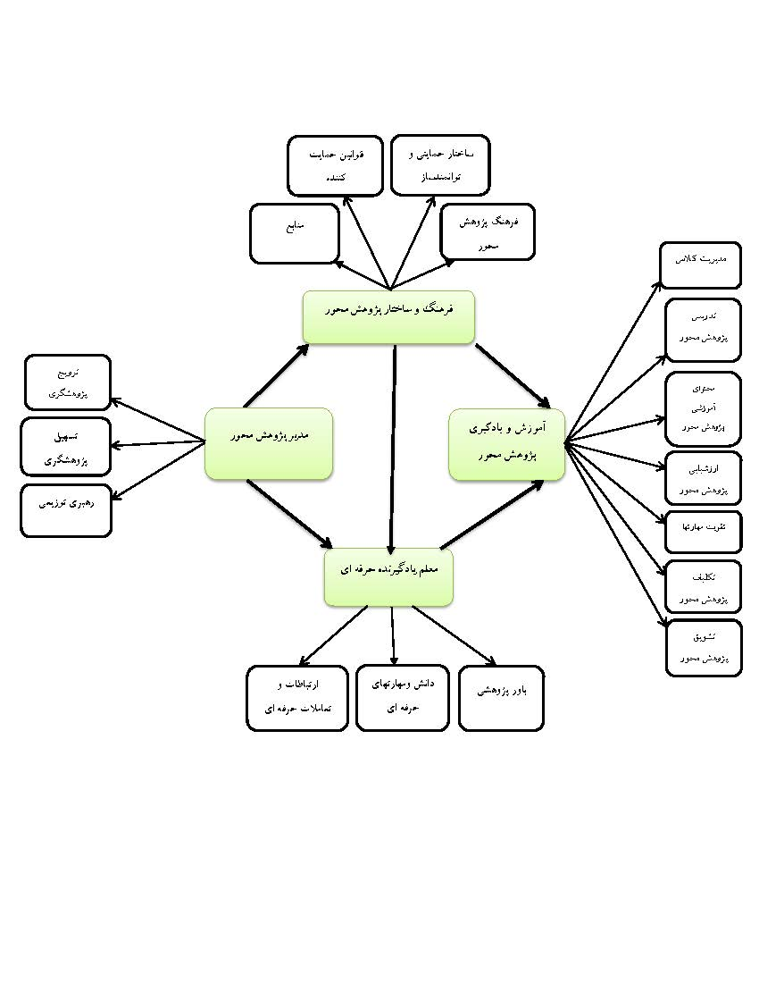
سوال دوم پژوهش: بر اساس نشانگان و ابعاد شناسایی شده، الگوي مدرسه پژوهش محور چیست؟

Slide 27
سوال سوم: اعتبارالگوي ارائه شده برای مدرسه پژوهش محور به چه میزان است ؟
براي تعيين اعتبارالگوي به دست آمده از مدل‌های اندازه‌گیری انعکاسی و مسیری-ساختاری استفاده شد.
در مدل اندازه گيري انعكاسي از روش تحلیل عاملی برای بررسی این که آیا نشانگرهای شناسایی شده اندازه‌گیری معنادار و قابل قبولی از هریک از متغیرهاي پنهان متناظرش( ابعاد و مولفه هاي مشخص شده) نشان می‌دهند؟
در مدل مسيري ساختاري ارتباط بین متغیرهای مکنون مدل مورد آزمون قرار گرفت.
در هر دو مدل توان الگوي پيشنهادي با مجموعه­ای از داده­های مشاهده شده مورد سنجش قرار گرفته است و در واقع میزان انطباق و هم‌نوایی بین سازه نظری و سازه تجربی مورد آزمون قرار گرفته است.
در نهايت براي سنجش اعتبار كل مدل از شاخص نيكويي برازش(GOF) استفاده شد.

Slide 28
شاخص نیکویی برازش:
برای سنجش اعتبارکل مدل از شاخص نیکویی برازش (GOF) استفاده شد. این شاخص هر دو مدل اندازه‌گیری و مسيري ساختاری را مد نظر قرار می‌دهد و به عنوان معیاری برای سنجش عملکرد کلی مدل به کار می رود. مقدار GOF محاسبه شده براي مدل پيشنهادي برابر با 0/809 است که این میزان از 0/36(ميزان قوي بودن) بیشتر بوده لذا عملکرد کلی الگوی علّی مدرسه پژوهش‌محور در حد قوی ارزیابی شده است.

Slide 29
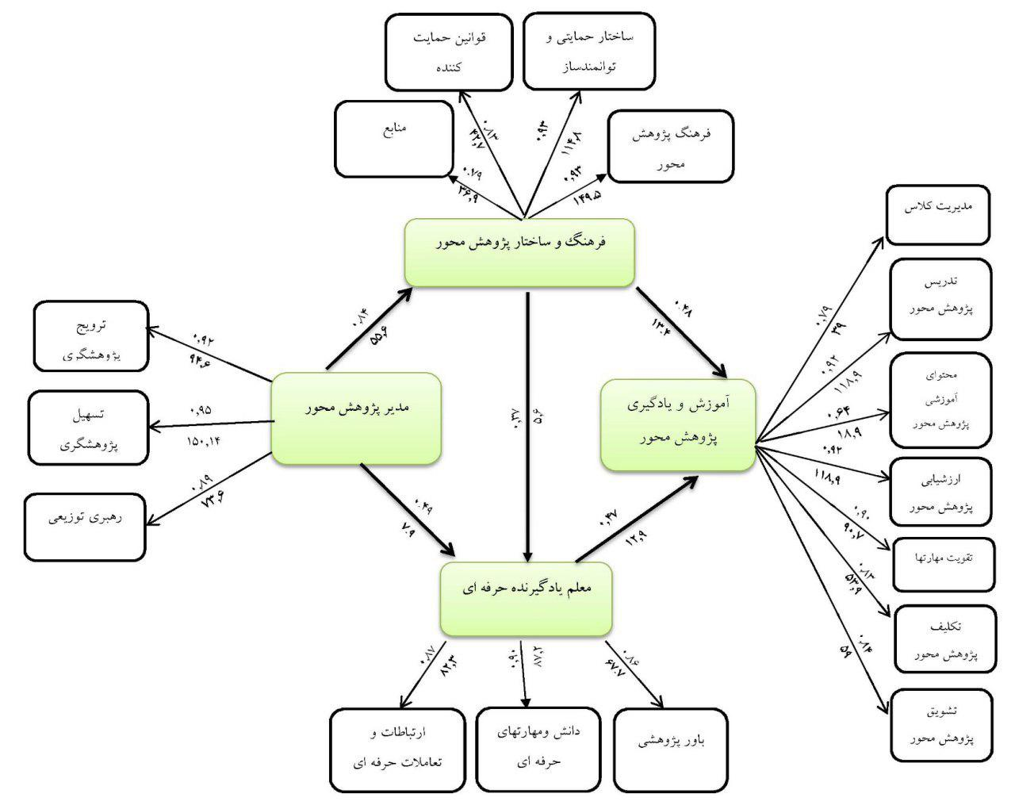
الگوی نهایی مدرسه پژوهش محور

Slide 30
سؤال چهارم : وضعیت موجود مدارس متوسطه دخترانه شهر تهران بر اساس الگوي پیشنهادی چگونه است؟
ارزیابی وضعیت موجود مدارس دخترانه دوره دوم متوسطه شهر تهران از نظر متغیر مدرسه پژوهش‌محوربا استفاده از آزمون t تک‌نمونه‌ای در قالب مقياس 5 درجه اي ليكرت عدد3.11 را نشان داد. يعني آن كه وضعیت موجود مدارس مورد بررسي از نظر پژوهش‌محور بودن كمي بالاتر از میانگین نظری(3) است و این اختلاف در سطح( 05/0p <) معنادار می‌باشد.
نتایج آزمون آماری t-test مربوط به متغیر مدرسه پژوهش‌محور
متغیرها | ارزش آزمون= 3
 | میانگین | انحراف استاندارد | مقدار t | درجه آزادی | سطح معنی‌داری | تفاوت میانگین‌ها
مدرسه پژوهش محور | 3/11 | 0/74 | 2/91 | 378 | 0/3 | 0/11

Slide 31
جمع بندي نهايي(مستخرج از بخش كيفي):
بطور كلي براي تحقق مدرسه پژوهش محور نياز به همكاري عوامل درون مدرسه اي و برون مدرسه اي است. اگرچه در اين پژوهش تمركز بر عوامل درون مدرسه اي نظيرمدير مدرسه، معلم، فرهنگ و ساختار و آموزش و يادگيري با مولفه هاي خاص آنها بود، ليكن عوامل برون مدرسه اي چون:
باور سياستگذاران، تصميم گيرندگان، برنامه ريزان به نقش، اهميت و جايگاه پژوهش در مدرسه و در نظام آموزش و يادگيري،
اعمال سياست ها و برنامه هاي منعطف، پرهيز از برنامه ريزي خطي، تجويزي و متمركز،
تغيير نظام تربيت معلم و آموزش ضمن خدمت بر اساس نيازهاي روز معلمان و دانش آموزان،
توجه به آموزش هاي ويژه به مديران مدارس و تقويت نقش رهبري آموزشي آنان، كاستن از وظايف متعدد اداري آنان
توجه ويژه به معضل كنكور،
همراهي والدين در حاكم كردن اين رويكرد در مدارس، از جمله الزاماتي است كه بايد به آنها توجه نمود و اين موارد در مصاحبه هاي انجام شده مورد تاكيد قرار گرفت.

Slide 32
از توجهتان سپاسگزارم

